Slide 1

סוגיות במבנה וקישור
משרד החינוך
המזכירות הפדגוגית
אגף א' מדעים
הפיקוח על הוראת הכימיה
הכינו המדריכות לכימיה:
שלומית וינטר, רים סאבא, מיאדה נאסר, נאוה תמם, פרידה טראב
תרגום לערבית:
המדריכה ניהאל נאסר

Slide 2
מטרות המפגש
הפיקוח על הוראת הכימיה 2019
סיכום טעויות המשגה אופייניות של תלמידים בנושא "מבנה וקישור", שאותרו בהערכה הרב-שנתית של בחינות הבגרות.
אתר מפמ"ר כימיה
אתר המרכז הארצי למורי כימיה
2. המלצות לדרכי הוראה ולפעילויות המסייעות להתגבר ולמנוע
טעויות המשגה.
3. תובנות בגרות תשע"ח.
4. פעילות סדנאית.

Slide 3
רצף ומספר שעות ההוראה הנדרש לפרק
הפיקוח על הוראת הכימיה 2019
פרק מבנה וקישור מהווה פרק בסיס בהוראת הכימיה,
לכן יש ללמד פרק זה בתום הוראת הפרק מבנה האטום,
בד"כ בכיתה י'.
מספר השעות המומלץ להוראת הפרק הוא כ -50 שעות.

Slide 4
תוכנית הלימודים העדכנית
הפיקוח על הוראת הכימיה 2019
תוכנית הלימודים בכימיה עברה שינויים רבים במהלך השנים.
כתוצאה מכך יש מבחנים, ספרים ודפי תרגול רבים המכילים שאלות שאינן נמצאות בסילבוס ובחומר הלימוד.
על מנת להקל עליכם ועל התלמידים, במיוחד בזמן ההכנה לבגרות, מומלץ להכיר את הסילבוס ולהשתמש בו.
הסילבוס נמצא באתר מפמ"ר.
כמובן שאין מניעה להרחיב נושאים מסוימים, במידה ויש זמן לכך.

Slide 5
أسئلة في مبنى وترابط
ما هو الغير مُلائِم لطلبات الخُطّة الدراسيّة في الأسئلة التالية؟
הפיקוח על הוראת הכימיה 2019
سؤال 1:
في جزيء HONH₂ الرابط O–H أقصر من الرابط N–H .
أُذكر عاملاً واحدًا لهذا، واشرح تأثيرَهُ على طول الرابط.
الحلّ:
في امتحان البجروت على الطّالب أن يعرِف العوامل المُؤثِّرة على طول الرابط، لكن غير مطلوب معرفة التفسير.
מומלץ ללמד לנמק, אך לא לדרוש בבחינה.

Slide 6
أسئلة في مبنى وترابط
ما هو الغير مُلائِم لطلبات الخُطّة الدراسيّة في الأسئلة التالية؟
سؤال 2:
ما هو القول المُلائِم؟
أ. جزيء CH₂O هو جزيء قُطبيّ.
ب. لجزيء H-F شكل خطّي ولهذا فإنّ الجزيء غير قُطبيّ.
ج. الجزيءCH₄ هو جزيء قطبي بسبب وجود فرق في السالبية الكهربائية بين ذرة C وبين ذرة H.
د. الجزيءH₂O هو جزيء خطّي.
الإجابة: قول أ
طلبات الخُطّة الدراسيّة: لتحديد تقطُّب الجُزيء يجب تحديد المبنى الفراغي للجزيء في مُعطيات السؤال.

Slide 7
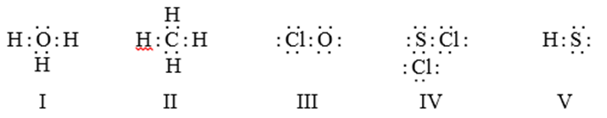
أسئلة في مبنى وترابط
ما هو الغير مُلائِم لطلبات الخُطّة الدراسيّة في الأسئلة التالية؟
سؤال 3:
أمامك صيغ تمثيل إلكترونية لخمسة جُسيمات: I – V .
الإجابة: V و- III
طلبات الخُطّة الدراسيّة: بحسب الخُطّة الدراسيّة مطلوب صيغة تمثيل إلكترونية لأيونات أُحاديّة الذرات وليس أيونات مُتعدِّدة الذرات.
أي من الصيغ I–V تُمثِّل أيونات سالبة؟

Slide 8
סילבוס מבנה וקישור
מתוך תוכנית הלימודים 70-30 בכימיה
נושאים | מושגים | הבהרות
קשר קוולנטי | קשר טהור, קשר קוטבי קשר יחיד, כפול, משולש אלקטרושליליות מטען חלקי (חיובי/שלילי) | ערכי האלקטרושליליות נתונים
 | אנרגית קשר אורך קשר | הכרת הגורמים המשפיעים: סדר הקשר, רדיוס האטומים המשתתפים בקשר וקוטביות הקשר. התלמידים ידעו לציין את הגורמים המשפיעים ולא יידרשו לנמק.
מקרא:
צהוב – החלקים שעברו שינויים והתאמות למסגרת ההלימה בין התכנים לבין שעות ההוראה,
ונדרש ללמדם באופן מצומצם יותר, כמפורט במסמך.
אדום – תוספות החל משנת תשע"ח.

Slide 9
סילבוס מבנה וקישור
מתוך תוכנית הלימודים 70-30 בכימיה
נושאים | מושגים | הבהרות
מולקולה | צורות ייצוג של מולקולות: נוסחה מולקולרית, נוסחת ייצוג אלקטרונית, ייצוג מקוצר, ייצוג מלא של נוסחת מבנה | נוסחאות ייצוג אלקטרוניות נדרשות עבור: מולקולות, אטומים בודדים ויונים חד אטומיים
 | איזומרים | הכרת המושג התלמידים ידעו לזהות איזומרים על פי נוסחאות מבנה נתונות. שרטוט איזומרים – התלמידים יידרשו לשרטט איזומרים רק בפרק כימיה של מזון עבור סוכרים (אנומרים) וחומצות שומן בלתי רוויות (איזומרים גאומטריים)
 | מבנה מולקולה: טטראדר, פירמידה משולשת, זוויתי, משולש מישורי, קווי | התלמידים יידרשו להכיר את המבנה אך לא לקבוע אותו
 | קוטביות מולקולה | התלמידים ידעו לקבוע קוטביות של מולקולות עם אטום מרכזי אחד, כשהמבנה הגיאומטרי של המולקולות נתון.
 | קבוצות פונקציונליות בתרכובות הפחמן (ללא תגובות): קשר כפול, הידרוכסיל (כהל), קרבוקסיל (חומצה קרבוקסילית), אמין פחמימן | תלמידים יידרשו לזהות קבוצות אטומים האופייניות לקבוצות הפונקציונליות אלו, כולל זיהוי שם הקבוצה. על התלמידים להכיר את ההגדרה של פחמימן

Slide 10
סילבוס מבנה וקישור
מתוך תוכנית הלימודים 70-30 בכימיה
נושאים | מושגים | הבהרות
 | קבוצות פונקציונליות בתרכובות הפחמן (ללא תגובות): אתר קטון, אלדהיד אסטר, אמיד | התלמידים יידרשו לזהות קבוצות אטומים האופייניות לקבוצות הפונקציונליות אלו, כולל זיהוי שם הקבוצה, מתוך דף נוסחאות שבו יופיעו נוסחאות מבנה כלליות של הקבוצות הפונקציונליות

Slide 11
סילבוס מבנה וקישור
מתוך תוכנית הלימודים 70-30 בכימיה
נושאים | מושגים | הבהרות
חומרים מולקולריים | קשרים בין-מולקולריים: אינטראקציות ון-דר-ולס (ו.ד.ו.) | התלמידים יידרשו לדעת את הגורמים המשפיעים על חוזק אינטראקציות ון-דר-ולס (ו.ד.ו.): מספר האלקטרונים הכולל במולקולה (גודל ענן האלקטרונים), קוטביות המולקולות שטח הפנים של המולקולות.
 | קשרים בין-מולקולריים: קשרי מימן | התלמידים יידרשו לדעת את הגורמים המשפיעים על חוזק קשרי מימן: מספר מוקדים ליצירת קשרי מימן, הפרש האלקטרושליליות בקשר הקוולנטי בו קשור אטום המימן. כיווניות קשרי מימן.
 | תכונות: טמפרטורת היתוך, טמפרטורת רתיחה מסיסות | התלמידים יידרשו לדעת את ההסבר לפי חוזק הקשרים הבין-מולקולריים. השוואה בין טמפרטורות רתיחה של חומרים מולקולריים בלבד. התלמידים יידרשו לתאר ברמה מיקרוסקופית חומרים מולקולריים ותמיסות כמפורט בנספח 3 - תיאור חומרים ברמות הבנה שונות התלמידים יידרשו לדעת כי קשרים קוולנטים חזקים יותר מקשרים בין מולקולריים. בהסבר מסיסות של חומר מולקולרי אחד בחומר מולקולרי אחר התלמידים יידרשו להתייחס לקשרים הנוצרים בין הממס למומס.

Slide 12
סילבוס מבנה וקישור
מתוך תוכנית הלימודים 70-30 בכימיה
נושאים | מושגים | הבהרות
חומרים אטומריים | מודל הסריג האטומרי | התלמידים יכירו את החומרים האטומריים הבאים: יהלום, גרפיט, צורן, וצורן חמצני, SiO₂
 | תכונות: טמפרטורת היתוך מוליכות חשמלית | התלמידים ידעו להסביר את התכונות תוך התייחסות למבנה החומר ולסוג הקשרים הקוולנטיים בין האטומים (רמה מיקרוסקופית) התלמידים יידרשו לתאר ברמה מיקרוסקופית חומרים אטומריים, כמפורט בנספח 3 – תיאור חומרים ברמות הבנה שונות
חומרים יוניים | יונים חד אטומיים, יונים רב אטומים פשוטים | התלמידים ידרשו לדעת לכתוב נוסחאות ייצוג אלקטרוניות של יונים חד אטומים בלבד
 | נוסחה אמפירית של חומר יוני
 | מודל הסריג היוני, קשר יוני בסריג
 | תכונות: מוליכות חשמלית, מסיסות במים מצב צבירה בטמפרטורת החדר | התלמידים ידעו להסביר את התכונות ברמה המיקרוסקופית
 | ניסוח תהליכי היתוך, ניסוח תהליכי המסה במים יונים ממוימים | התלמידים לא יידרשו לדעת בעל פה אילו חומרים הם קלי תמס ואילו חומרים הם קשי תמס
 | תגובת שיקוע | זיהוי לפי ניסוח נתון

Slide 13
סילבוס מבנה וקישור
מתוך תוכנית הלימודים 70-30 בכימיה
נושאים | מושגים | הבהרות
חומרים מתכתיים | מודל הסריג המתכתי, קשר מתכתי בסריג | המודל – יונים חיובים ב"ים אלקטרונים"
 | תכונות: מצב צבירה בטמפרטורת החדר מוליכות חשמלית, ריקוע | התלמידים ידעו להסביר את התכונות ברמה המיקרוסקופית
 | סגסוגת | הגדרה תכונת הריקוע – השוואה בין סגסוגת למתכת

Slide 14
הפיקוח על הוראת הכימיה 2019
חלק ב'
פעילות סדנאית
המסייעת להתגבר על טעויות המשגה ולמנוע אותן.

Slide 15
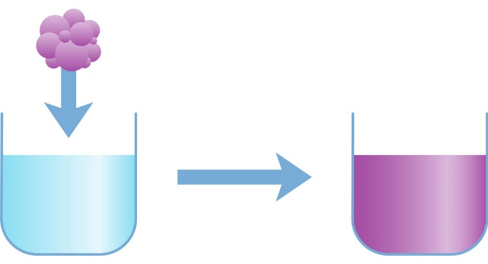
أخطاء مُميَّزة في موضوع الذائبيّة
1. أخطاء في صياغة تفاعلات إذابة تنبُع مِن:
تمييز مادة جزيئية كمادة أيونية والعكس.
مثال: إيثانول، CH₃CH₂OH, كلوريد الأمونيوم، NH₄Cl
تسجيل المُذيب كمُتفاعل في المواد الجُزيئية.

Slide 16
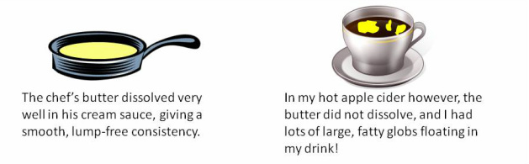
أخطاء مُميَّزة في موضوع الذائبيّة
2. أخطاء في تفسير قُدرة ذائبيّة مادّة أو عدم ذائبيّتها في مادّة أُخرى:
استعمال مُصطلحات غير دقيقة مثل "شبيه يذوب بالشبيه"
صياغة إجابات جُزئية وغير كاملة.

Slide 17
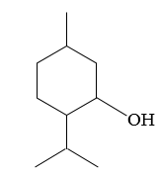
توصيات لطُرُق مُعالجة موضوع ذائبيّة المواد الجُزيئيّة
مثال لمبنى إجابة
المُذيب | المُذاب
 |  | نوع الجُسيمات المُكوّنة منها الموادّ
 |  | نوع القوى بين جُزيئات الموادّ
مثال: حدِّد هل يذوب المينثول في الهكسان! اشرح تحديدك.
 | المُذاب: مينثول | المُذيب: هكسان C₆H₁₄
نوع الجُسيمات المُكوّنة منها الموادّ | جُزيئات | جُزيئات
نوع القوى بين جُزيئات الموادّ | القليل من الروابط الهيدروجينية وتأثيرات مُتبادلة من نوع فان در فالس | تأثيرات مُتبادلة من نوع فان در فالس

Slide 18
توصيات لطُرُق مُعالجة موضوع ذائبيّة المواد الجُزيئيّة
مثال لمبنى إجابة
المُذيب | المُذاب
 |  | نوع الجُسيمات المُكوّنة منها الموادّ
 |  | نوع القوى بين جُزيئات الموادّ
 |  | نوع القوى التي من المُمكن أن تنتُج خلال عملية الإذابة بين جُزيئات المُذيب وبين جُزيئات المُذاب
 |  | الاستنتاج

Slide 19
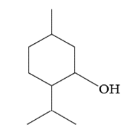
مثال:
حدِّد هل يذوب المينثول في الهكسان! اشرح تحديدك.
 | المُذاب: مينثول | المُذيب: هكسان C₆H₁₄
نوع الجُسيمات المُكوّنة منها الموادّ | جُزيئات | جُزيئات
نوع القوى بين جُزيئات الموادّ | القليل من الروابط الهيدروجينية وتأثيرات مُتبادلة من نوع فان در فالس | تأثيرات مُتبادلة من نوع فان در فالس
نوع القوى التي من المُمكن أن تنتُج خلال عملية الإذابة بين جُزيئات المُذيب وبين جُزيئات المُذاب | تأثيرات مُتبادلة من نوع فان در فالس
الاستنتاج | ذائبيّة المينثول في الهكسان جيّدة
يذوب المينثول في الهكسان، تُنتِج جُزيئات المينثول تأثيرات مُتبادلة من نوع فان در فالس مع جُزيئات الهكسان.

Slide 20


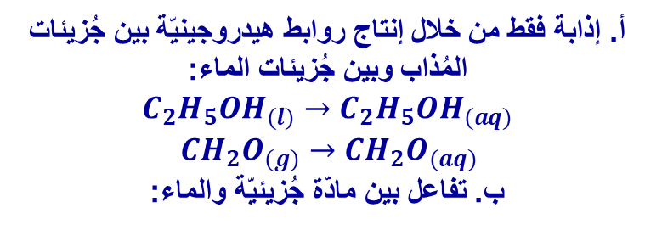

خارطة مُصطلحات التي تَصِف العمليّات التي تحدُث عند إضافة الماء لموادّ مُختلِفة
مأخوذة من: "تلخيص تحليل الأسئلة بموضوع "مبنى وترابُط" في امتحانات بجروت الكيمياء תשנ"ח-תשע"ו
ماذا يحدُث عند إضافة ماء إلى:
مواد جُزيئيّة سهلة الذوبان
مواد أيونيّة سهلة الذوبان
فلزات قلوية
أ. إذابة فقط من خلال إنتاج روابط هيدروجينيّة بين جُزيئات المُذاب وبين جُزيئات الماء:
$$C_{2}H_{5}OH_{(l)}→C_{2}H_{5}OH_{(aq)}$$
${CH}_{2}O_{(g)}→$ ${CH}_{2}O_{(aq)}$
ب. تفاعل بين مادّة جُزيئيّة والماء:
أ. إذابة فقط:
$${LiCl}_{(s)}→{Li}_{(aq)}^{+1}+{Cl}_{(aq)}^{−1}$$
ب. إذابة وتفاعل بين الأيونات والماء:
تفاعل بين الفلز والماء:
$$2{Na}_{(s)}+2H_{2}O_{(l)}→$$
$$H_{2(g)}+2{Na}_{(aq)}^{+1}+2OH_{(aq)}^{−1}$$
ماء
ماء
ماء

Slide 21
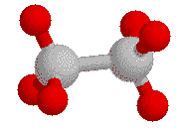
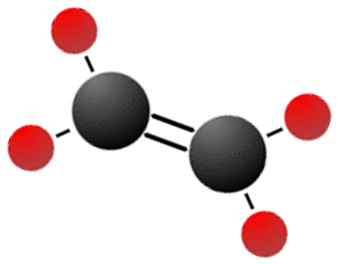
أخطاء مُميَّزة في موضوع الروابط الكوفلنتية والروابط بين الجُزيئيّة
تطرُّق لقُوّة الرابط الكوفلنتي بدل التطرُّق لقُوّة الروابط البين جُزيئيّة.
بَلبَلة بين الروابط الكوفلنتية (داخل الجُزيئات) وبين الروابط البين جُزيئيّة، عند التطرُّق لتفسير الفرق في درجات الغليان أو في تفسير حالة المادة في درجة حرارة الغرفة.
مثال لبَلبَلة:
التحديد أنّ درجة غليان C2H4 أعلى من درجة غليان C2H6
بِسبب وجود الرابط الزوجي في جُزيء C2H4

Slide 22
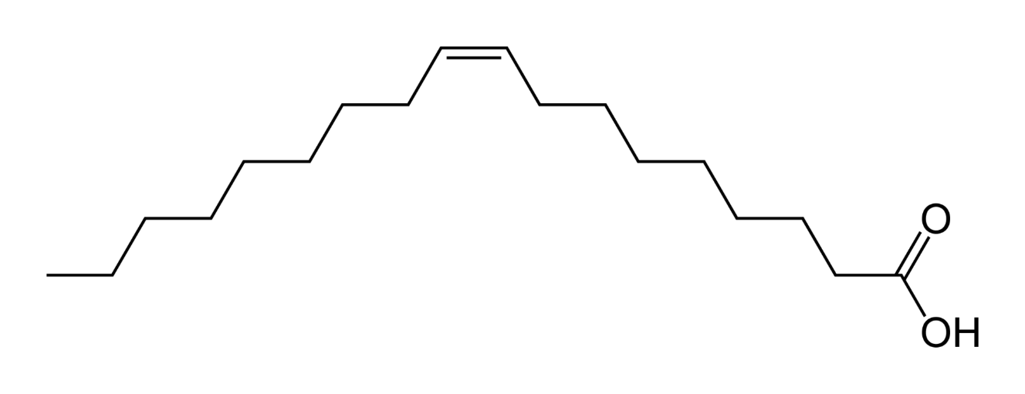

أخطاء مُميَّزة في موضوع الروابط الكوفلنتية والروابط بين الجُزيئيّة
مثال لبَلبَلة:
من المُمكن أن يُحدّد الطالب أنّ لحامض الأولئيك درجة انصهار أعلى بسبب وجود الرابط الكوفلنتي الزوجي والذي هو أقوى من الرابط الكوفلنتي الفردي.
حامض الاولئيك
حامض الستاريك

Slide 23
مُقارنة درجة غليان مواد جُزيئيّة
مثال لمبنى إجابة
الموادّ | مادة أ | مادة ب
صيغة جُزيئيّة لكُلّ مادة
تمثيل مُختصر للصيغة البنائية
الكِبَر النسبيّ للسُّحب الإلكترونية في جُزيئات كُل واحدة من الموادّ
قُطبيّة الجُزيء
أنواع الروابط البين جُزيئية في كُل واحدة من المواد في الحالة السائلة
تحليل القُوة النسبيّة للقوى البين جُزيئيّة في المواد في الحالة السائلة
شرح بالنسبة لمقارنة درجة غليان الموادّ

Slide 24
مثال: (يعتمد السؤال على سؤال بجروت 3 بند "د"، 2014)
لماذا درجة غليان المادّة A أصغر من تلك التي للمادّة B.
CH₂ = CH - CH₂ - OH - B | CH₃COCH₃ - A | صِيغ بنائية
المادّتان A و- B، هي موادّ جُزيئيّة |  | نوع الموادّ
كِبَر السحابة الإلكترونية في جُزيئات المادّتان مُتشابه (32 إلكترون) |  | الكِبَر النسبيّ للسُّحب الإلكترونية في جُزيئات كُل واحدة من الموادّ المُعطاة
جُزيئات قُطبيّة | جُزيئات قُطبيّة | قُطبيّة جُزيئات الموادّ
روابط هيدروجينيّة وتأثيرات مُتبادلة من نوع فاندر فالس | تأثيرات مُتبادلة من نوع فاندر فالس | أنواع الروابط البين جُزيئية في كُل واحدة من المواد في الحالة السائلة
تعمل بين جُزيئات المادّتان قوى فاندر فالس. لكن بين جُزيئات المادة B، توجد، بالإضافة إلى قوى فاندر فالس، روابط هيدروجينيّة. لهذا، القوى البين جُزيئية في المادة B أقوى من القوى العاملة بين جُزيئات المادة A. وبهذا تكون للمادّة A درجة غليان مُنخفضة أكثر. |  | تحليل القُوة النسبيّة للقوى البين جُزيئيّة في المواد في الحالة السائلة

Slide 25


مثال:
تفسير الحالة التراكُميّة للموادّ في درجة حرارة الغرفة
هيدريد اليود | يوديد البروم | المادّة
HI | IBr | الصيغة الجُزيئيّة
 |  | صيغة التمثيل الإلكتروني
54 إلكترون في الجُزيء | 88 إلكترون في الجُزيء | الكِبَر النسبيّ للسحابة الإلكترونية في جُزيئات الموادّ
جُزيئات قُطبيّة | جُزيئات قُطبيّة | قُطبيّة جُزيئات الموادّ
تأثيرات مُتبادلة من نوع فاندر فالس | تأثيرات مُتبادلة من نوع فاندر فالس | أنواع القوى البين جُزيئيّة في المواد في الحالة السائلة
التأثيرات المُتبادلة من نوع فاندر فالس بين جُزيئات IBr_{(l)} أقوى من التأثيرات المُتبادلة من نوع فاندر فالس بين جُزيئات HI_{(l)} ، لأنّ السحابة الإلكترونيّة في جُزيئات IBr_{(l)} أكبر من تلك التي في جُزيئات HI_{(l)} ، ولهذا في جُزيئات IBr_{(l)} تُوجد إمكانية أكبر لإنتاج تقطُّبات لحظيّة والشحنات الجُزئيّة أكبر |  | تحليل القوّة النسبيّة للقوى البين جُزيئيّة في المواد في الحالة السائلة
درجة الإنصهار والغليان لـِ IBr أعلى من HI، لأنّ درجة الحرارة هي مقياس لقُوة القوى البين جُزيئيّة |  | درجة غليان الموادّ
معطى: IBr هو صلب في درجة حرارة الغرفة، بينما HI هو غاز. السبب لهذا هو الفرق في درجة انصهار وغليان المواد: درجة الانصهار لِـ IBr أعلى من درجة حرارة الغرفة ودرجة الغليان لِـ HI أقل من درجة حرارة الغرفة. |  | الحالة التراكُميّة للموادّ في درجة حرارة الغرفة

Slide 26
أخطاء مُميَّزة
المُستوى الجُسيْمي، مُستوى الظاهرة ومُستوى الرمز
عدم التمييز بين المُستوى الماكروسكوبي والمستوى الميكروسكوبي في وصف الموادّ المُختلفة، في حالات تراكُميّة مُختلفة، وفي وصف المحاليل المُختلفة.
صعوبة في الانتقال بين وصف صفات المادّة في المُستوى الماكروسكوبي، للتفسير بالمُستوى الميكروسكوبي وللكتابة بمُستوى الرمز.

Slide 27

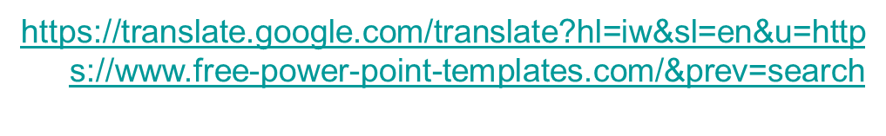
توصيات لطُرُق مُعالجة
المُستوى الجُسيْمي، مُستوى الظاهرة ومُستوى الرمز
من المُفضّل تنفيذ تجارب مع الطُلاب.
مثال: تنفيذ تجربة خَلْط موادّ مُختلفة مع الماء وفي مُذيبات إضافيّة.
في أعقاب كُل واحدة من التجارب من المُفضّل أن يُطلب من الطُلاب:
تسجيل مُشاهدات.
وَصْف المحاليل والمخاليط:
بمُستوى الظاهرة،
بالمُستوى الجُسيْمي،
بمُستوى الرمز (في حال وجود إمكانيّة).

Slide 28
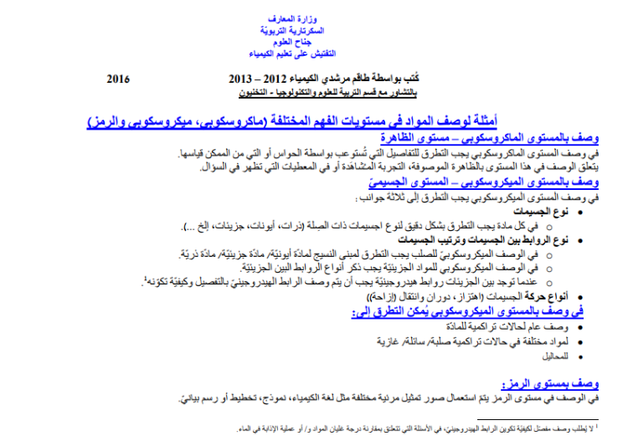
المُستوى الجُسيْمي، مُستوى الظاهرة ومُستوى الرمز
وصف الموادّ في مُستويات الفهم المُختلفة مُلحق 3

Slide 29
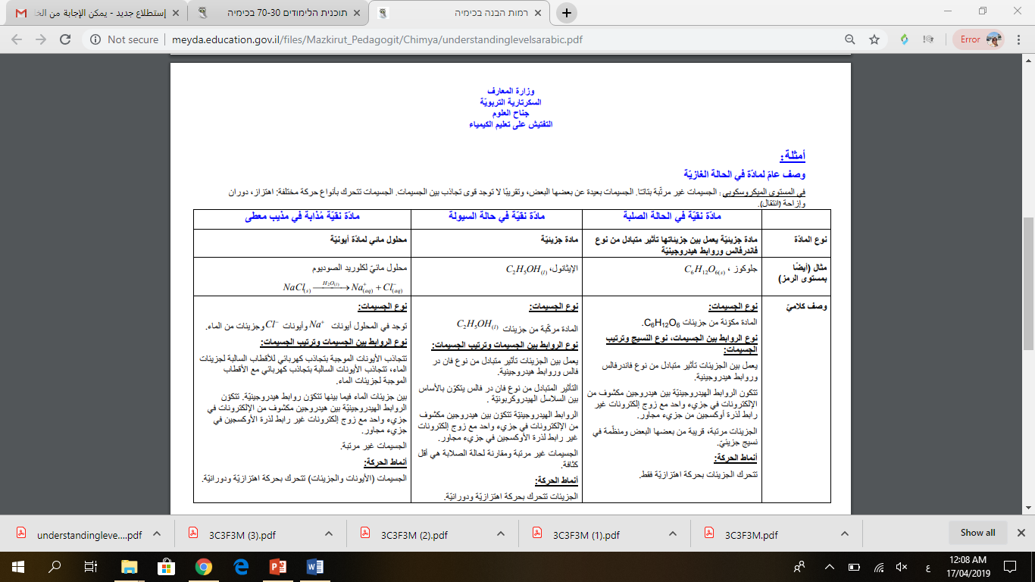
المُستوى الجُسيْمي، مُستوى الظاهرة ومُستوى الرمز

Slide 30
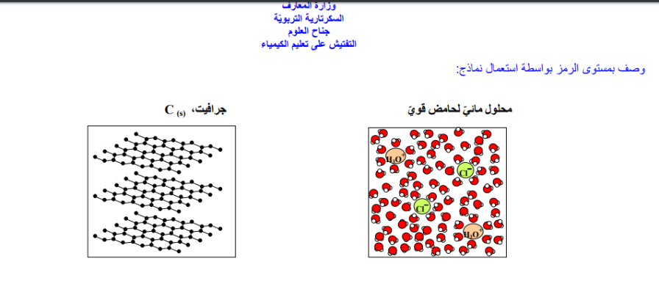
المُستوى الجُسيْمي، مُستوى الظاهرة ومُستوى الرمز

Slide 31
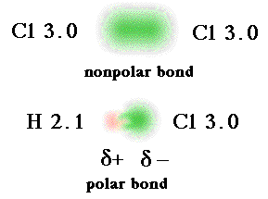
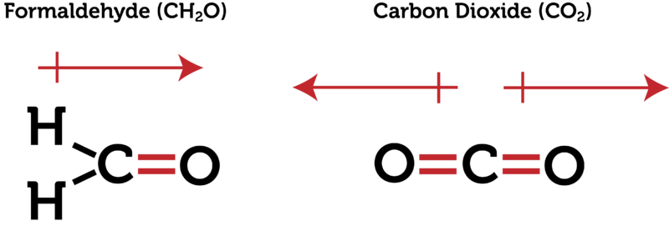
أخطاء مُميَّزة
قُطبيّة الرابِط وقُطبيّة الجُزيء
بَلبَلة بين المُصطلحات والتي تُؤدّي إلى تفسيرات خاطئة في الفرق في درجات غليان الموادّ الجُزيئيّة
تحديد قُطبيّة الجُزيء: قُطبيّة الرابط ومبنى مُلائِم
تحديد قُطبيّة الرابط بحسب الفرق في قيم السالبية الكهربائيّة

Slide 32
تحديد قُطبيّة الجُزيء
مثال لمبنى إجابة
الجُزيء | أ | ب | ج | د
المبنى الفراغي للجُزيء
صيغة تمثيل إلكتروني للجُزيء
توزيع الإلكترونات في الجُزيء مُتماثل / غير مُتماثل
الجُزيء قُطبي / غير قُطبي

Slide 33
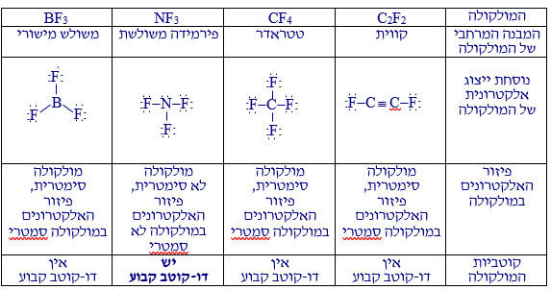
في الجدول التالي أمامك مُعطيات بالنسبة لأربعة جُزيئات.
لأي من بين الجُزيئات المُعطاة هنالك ثُنائي تقاطب ثابت؟
تحديد قُطبيّة الجُزيء - مثال
الجُزيء | C₂F₂ | CF₄ | NF₃ | BF₃
المبنى الفراغي للجُزيء | خطّي | تتراهيدر | هرم ثلاثي | مثلث مُستوي
صيغة تمثيل إلكتروني للجُزيء
توزيع الإلكترونات في الجُزيء | جُزيء مُتماثل، توزيع الإلكترونات في الجُزيء مُتماثل | جُزيء مُتماثل، توزيع الإلكترونات في الجُزيء مُتماثل | جُزيء غير مُتماثل، توزيع الإلكترونات في الجُزيء غير مُتماثل | جُزيء مُتماثل، توزيع الإلكترونات في الجُزيء مُتماثل
قُطبيّة الجُزيء | لا يوجد ثنائي تقطُّب ثابت | لا يوجد ثنائي تقطُّب ثابت | يوجد ثنائي تقطُّب ثابت | لا يوجد ثنائي تقطُّب ثابت

Slide 34
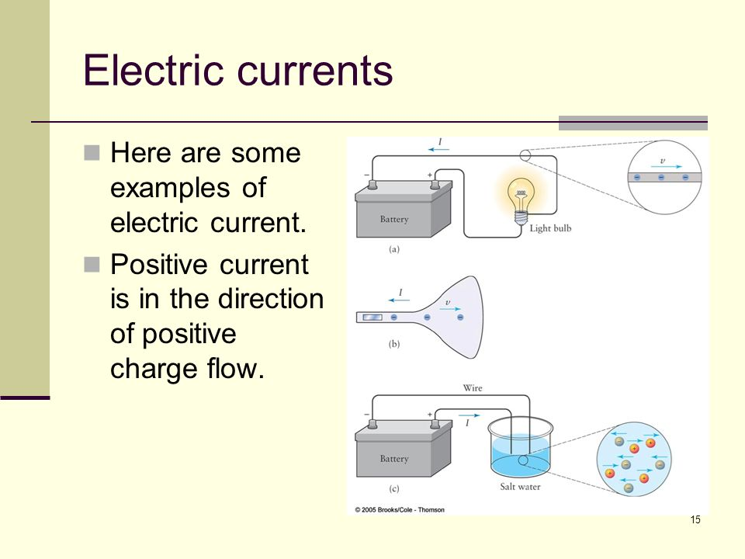
أخطاء مُميَّزة
توصيل كهربائي – حركة مُوجّهة لجُسيمات مشحونة
تحديد حقائق صحيحة بدل تفسير. بكلمات أخرى تفسير بالمستوى الماكروسكوبي (الظاهرة) بدل المستوى الميكروسكوبي (الجُسيمي).
بَلبَلة بين الجُسيمات المسؤولة عن التوصيل الكهربائي في أنواع الموادّ المُختلفة.

Slide 35
توصيات لطُرُق مُعالجة
الجُسيمات "المسؤولة" عن التوصيل الكهربائي في الموادّ والمحاليل
نوع المادّة أو المحلول |  | الجُسيمات "المسؤولة" عن التوصيل الكهربائي | أمثلة
مادّة فلزية | صلب | إلكترونات | K_{(s)} , Fe_{(s)} , Cu_{(s)}
 | سائل |  | K_{(l)} , Fe_{(l)} , Cu_{(l)}
مادّة أيونية في الحالة السائلة |  | أيونات حُرة الحركة | KBr_{(s)} → K⁺_{(l)} + Br⁻_{(l)}
محلول مائيّ لمادّة أيونيّة |  | أيونات مُميّئة حُرة الحركة | מים KBr_{(s)} → K⁺_{(aq)} + Br⁻_{(aq)}
محلول يحتوي نواتج تفاعل مادّة جُزيئيّة مع الماء |  | أيونات مُميّئة حُرة الحركة | HCl_{(g)} + H₂O_{(l)} → H₃O⁺_{(aq)} + Cl⁻_{(aq)} NH_{3(g)} + H₂O_{(l)} ↔ NH₄⁺ _{(aq)} + OH⁻_{(aq)}
مادة ذريّة صلبة (موادّ كهذه تقريبا لا تتواجد في الحالة السائلة) |  | إلكترونات | Ge_{(s)} , Si_{(s)} , C_{(גרפיט)}
אנימציות להדגמת מוליכות חשמלית

Slide 36
أخطاء مُميَّزة
الانتقال بين طُرُق التمثيل المُختلفة للجُزيئات
بَلبَلة بين طُرُق التمثيل المُختلفة للجُزيئات.
تسجيل خاطئ للصيغة البنائيّة.
مثلا، عدم تسجيل الخط الذي يرمُز للرابط الكوفلنتي بين ذرات الهيدروجين والأكسجين داخل مجموعة الهيدروكسيل، -O-H.
3. تسجيل خاطئ لصيغة التمثيل الإلكتروني.
عدم تسجيل أزواج الإلكترونات الغير رابطة.

Slide 37
توصيات لطُرُق مُعالجة
أشكال تمثيل الجُزيء
נספח 1 - מונחון לנוסחאות של חומרים
صيغة جُزيئيّة | تمثيل كامل للصيغة البنائيّة | تمثيل مُختصر للصيغة البنائيّة
تحديد الذرات التي تُكوّن الجُزيء وعددها. يُمكن تسجيل المجموعة الوظيفيّة في هذه الصيغة، حتى يتم التشديد على وجودها. | تمثيل جميع الذرات في الجُزيء والروابط بينها. في هذا التمثيل نُسجّل جميع ذرات الكربون والهيدروجين. | تمثيل للروابط بين الذرات في الجُزيء (ما عدا الروابط مع ذرات الهيدروجين). في هذا التمثيل لا نُسجّل ذرات الكربون والهيدروجين، ما عدا في المجموعات الوظيفيّة.

Slide 38







أشكال تمثيل الجُزيء - أمثلة
 | صيغة جُزيئيّة | تمثيل كامل للصيغة البنائية | تمثيل مُختصر للصيغة البنائية
إيثان | C₂H₆
إيثانول | C₂H₆O C₂H₅OH
حامض الأستيك | C₂H₄O₂ CH₃COOH
إيثيل أمين | C₂H₇N C₂H₅NH₂

Slide 39
توصيات لطُرُق مُعالجة
تسجيل صيغة تمثيل إلكترونية للذرات والجُزيئات
قوانين تسجيل صيغة تمثيل إلكترونية للذرات:
نُسجّل رمز الذرة.
نُحدد عدد إلكترونات التكافؤ للذرات بحسب رقم العمود في القائمة الدورية.
نرمز للإلكترونات في أربع أماكن حول رمز الذرة كنقاط، كل إلكترون فوق الإلكترون الرابع نُسجّله في زوج مع إلكترون مُنفرد والذي تمّ تسجيله سابقًا.
صيغة تمثيل إلكترونيّة للجُزيئات:
تعرض الصيغة جميع الإلكترونات في مستوى الطاقة الأخير (إلكترونات التكافؤ).
يتم رسم إلكترونات الرابط كنقطتين، أو كخط واحد.
إلزامي تسجيل أزواج الإلكترونات الغير رابطة!
מומלץ לתרגל רישום של נוסחאות ייצוג אלקטרוניות לאורך הלימוד
של כל נושאי הסילבוס.
מומלץ לבחור מולקולות המכילות אטומי חמצן, חנקן, הלוגנים.

Slide 40
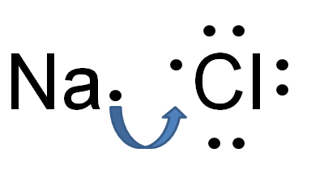
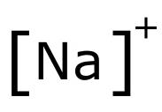
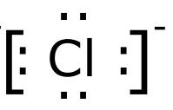
توصيات لطُرُق مُعالجة
صيغة تمثيل إلكترونية لأيونات أحادية الذرات
صيغة التمثيل الإلكترونية تعرض عدد الإلكترونات في مُستوى الطاقة الأخير.
يجب تسجيل صيغة التمثيل الإلكترونية لأيون مُعيّن بالتلاؤم مع عدد الإلكترونات الذي لديه في مُستوى الطاقة الأخير.
عند تسجيل صيغة تمثيل إلكترونية للأيونات، دائما نُسجّل أقواس مُربّعة ودائما تكون هنالك شحنة أيضًا.
مثال:

Slide 41
توصيات لطُرُق تعليم الموضوع
الفيلم التالي للطلاب "إلكترونات التكافؤ وصيغة لويس" والشرح المرفق في الموقع:
http://davidson.weizmann.ac.il/online/maagarmada/chemistry/%D7%90%D7%9C%D7%A7%D7%98%D7%A8%D7%95%D7%A0%D7%99-%D7%A2%D7%A8%D7%9B%D7%99%D7%95%D7%AA-%D7%95%D7%93%D7%99%D7%90%D7%92%D7%A8%D7%9E%D7%95%D7%AA-%D7%9C%D7%95%D7%90%D7%99%D7%A1
בסרטונים הבאים מוצגות שיטות הוראה של נוסחאות ייצוג אלקטרונים:
https://www.youtube.com/watch?v=8JsK6rPpi70
https://www.youtube.com/watch?v=NYFE5uslaNo

Slide 42
مفاهيم من امتحان بجروت كيمياء 2018
נכתב ע"י צוות המעריכים הבכירים במרב"ד
الموضوع | تشديدات
صياغة وموازنة تفاعلات | على الطالب أن يعرف صياغة تفاعل بين عنصرين لتكوين مُركب. على الطالب أن يعرف تحديد الصيغة الأمبيريّة لمادّة أيونية. على الطالب أن يعرف صياغة عمليّة انصهار موادّ أيونيّة وموادّ جُزيئيّة.. على الطالب أن يعرف صياغة عمليّات إذابة في الماء للموادّ الأيونية. على الطالب أن يعرف صياغة عمليّات إذابة للموادّ الجُزيئيّة في الماء وفي مذيبات غير مائيّة.

Slide 43
مفاهيم من امتحان بجروت كيمياء 2018
الموضوع | تشديدات
الدورية والترابُط | على الطالب أن يعرف تحديد صيغة مركب بين عنصرين بحسب عدد إلكترونات التكافؤ في ذرات عنصرين.
مُستويات الفهم | على الطالب أن يعرف التمييز بين وصف المادّة في المُستوى الماكروسكوبي وبين المُستوى الميكروسكوبي
مبنى وترابط | على الطالب أن يعرف أن يُحدّد بحسب صيغة المادّة ما هو نوع النسيج الناتج في الحالة الصلبة (أيوني، فلزي، جُزيئي أو ذرّي). على الطالب أن يعرف أن يذكر نوع الجُسيمات ونوع الروابط التي تعمل بين جُسيمات الموادّ بالتلاؤم مع نوع النسيج. على الطالب أن يعرف أمثلة لموادّ أيونيّة مُميّزة مثل الصابون، لاورات الصوديوم، CH₃(CH₂)₁₀COONa_{(s)}، وصفاتها.

Slide 44
مفاهيم من امتحان بجروت كيمياء 2018
الموضوع | تشديدات
حوامض وقواعد | على الطالب أن يعرف ويفهم تعريف المُصطلحات حامض وقاعدة بحسب برونستد ولاوري. على الطالب أن يعرف تمييز تفاعل حامض- قاعدة بحسب انتقال البروتونات (H⁺). على الطالب أن يُميّز بين تفاعل تعادُل وبين تفاعلات مُرافقة للتعادل، مثل تفاعلات ترسيب (على الطالب أن يعرف صياغة نص صافي لتفاعل التعادل وأن يُميّز صيغة تفاعل ترسيب). عند حدوث تفاعل تعادل يُرافقه تفاعل ترسيب، الشرح الذي على الطالب إعطائه بالنسبة لـِ- pH المحلول يجب أن يكون مُرتبط لتفاعل التعادل وليس لتفاعل الترسيب.

Slide 45
مفاهيم من امتحان بجروت كيمياء 2018
الموضوع | تشديدات
حوامض دهنية وثلاثي جليسيريدات | على الطالب أن يعرف أنّ الحوامض الدهنيّة تستطيع أن تتفاعل كحامض، وأن تنقل بروتونات (H⁺) لجُسيمات القاعدة (لا توجد حاجة لمعرفة صياغة التفاعل). على الطالب أن يعرف جميع الإمكانيات لمكان الرابط الزوجي في الحوامض الدهنية متعددة اللاإشباع: رابط زوجي مُقترن: بين الروابط الزوجيّة يوجد فقط رابط فردي واحد C-C تشويش مثيلين روابط زوجيّة مُنفصلة. على الطالب أن يعرف أن في جزيئات ثلاثي الجليسريد يوجد سلسلة الجليسرول وسلسلة الحوامض الدهنية. على الطالب أن يُميّز بين المُصطلحات: هدرجة وهيدروليزا (حلمأة). على الطالب ان يُميّز بين أشكال التمثيل المُختلفة للحوامض الدهنية، حسب ما هو مُسجّل في قائمة المُصطلحات.

Slide 46
مفاهيم من امتحان بجروت كيمياء 2018
الموضوع | تشديدات
الطاقة | على الطالب أن يعرف المُصطلحات نظام وبيئة مُحيطة. على الطالب أن يعرف تمثيل تفاعل في تخطيط الطاقة بما يشمل عرض تغيّر الانثالبيا في التفاعل.
حسابات كيميائية | على الطالب أن يعرف معنى وحدات القياس المُختلفة لكُل مقدار. على الطالب أن يعرف مُلائمة وتحويل وحدات القياس. على الطالب أن يعرف تحديد الصيغة الجُزيئيّة للغاز بحسب نسب المولات في التفاعل. على الطالب أن يعرف حساب تركيز الأيونات المُراقبة.
مهارات | قراءة معلومات من رسم بياني ومن جدول.

Slide 47
תובנות מבחינת הבגרות בכימיה
תשע"ח
הערות כלליות
יש ללמד על פי דרישות הסילבוס המפורסם באתר מפמ"ר
ולא על פי השאלות המופיעות בבחינת הבגרות.
בחינת הבגרות צריכה לשמש אמצעי לתרגול החומר הנלמד ולא לשמש כספר לימוד.
יש להשתמש במונחים מוסכמים שמופיעים
בספרי הלימוד המאושרים על ידי משרד החינוך.

Slide 48
תובנות מבחינת הבגרות בכימיה
תשע"ח
أمثلة لمُصطلحات مغلوطة:
استعمال المُصطلح "سائل الإلكترونات" لوصف مبنى الفلز بدل " بحر الإلكترونات"
في اللغة العربية – استعمال مُصطلح مُعايرة عندما يكون المقصود تفاعل تعادُل.

Slide 49
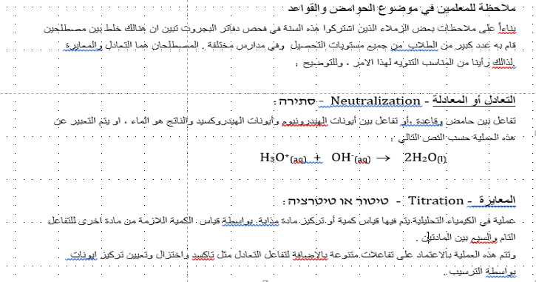
תובנות מבחינת הבגרות בכימיה
תשע"ח
הערות למורים בנושא חומצות ובסיסים

Slide 50
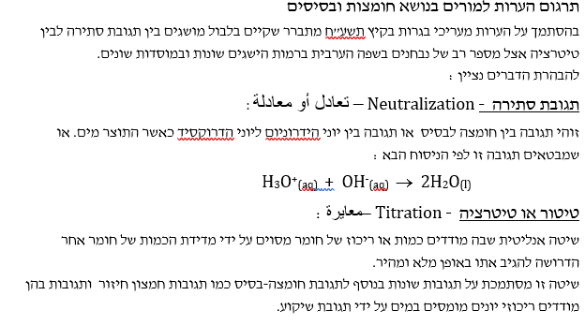
תובנות מבחינת הבגרות בכימיה
תשע"ח

Slide 51
סדנא – פעילות בקבוצות
הערכת תשובות של תלמידים

